Slide 1
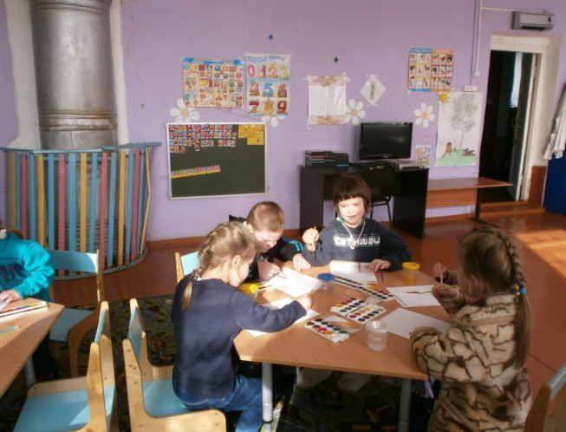
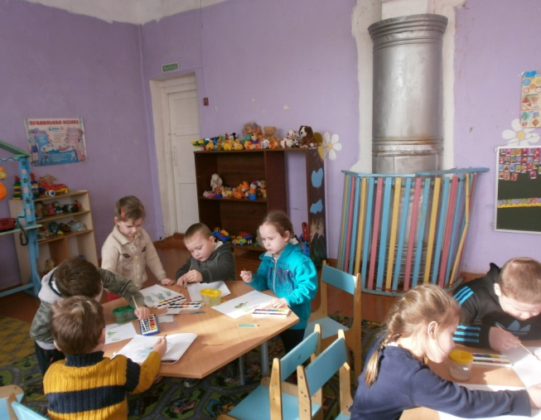
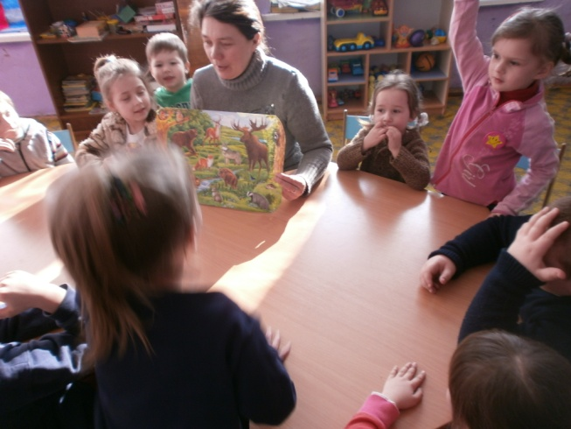
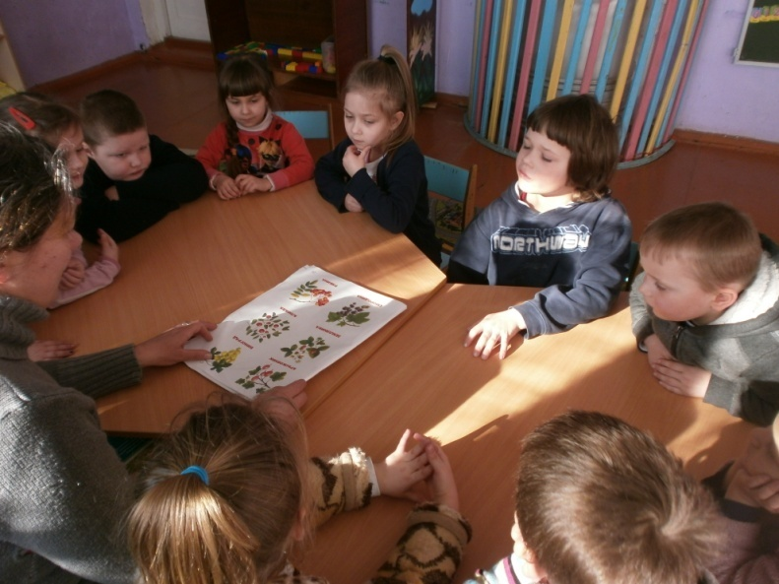
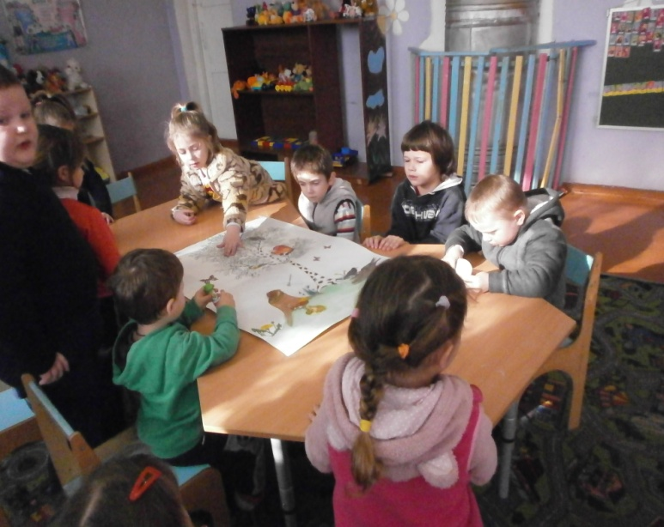
в МБОУ ТР Поженская СОШ дошкольная группа 21 марта прошли мероприятия посвященные Международному дню леса .В них приняли участие 11 детей

Slide 2
были проведены следующие мероприятия:
1.Беседа «Лес наш друг.»
2.Рисование « Весна в лесу»
3.Чтение В. Бианки «Синичкин календарь».
4.Загадывание загадок о растениях и животных.
5.Проведение дидактической игры «Кто живет в лесу»
6. Совместная аппликация «Растения и животные нашего леса».

